Slide 1
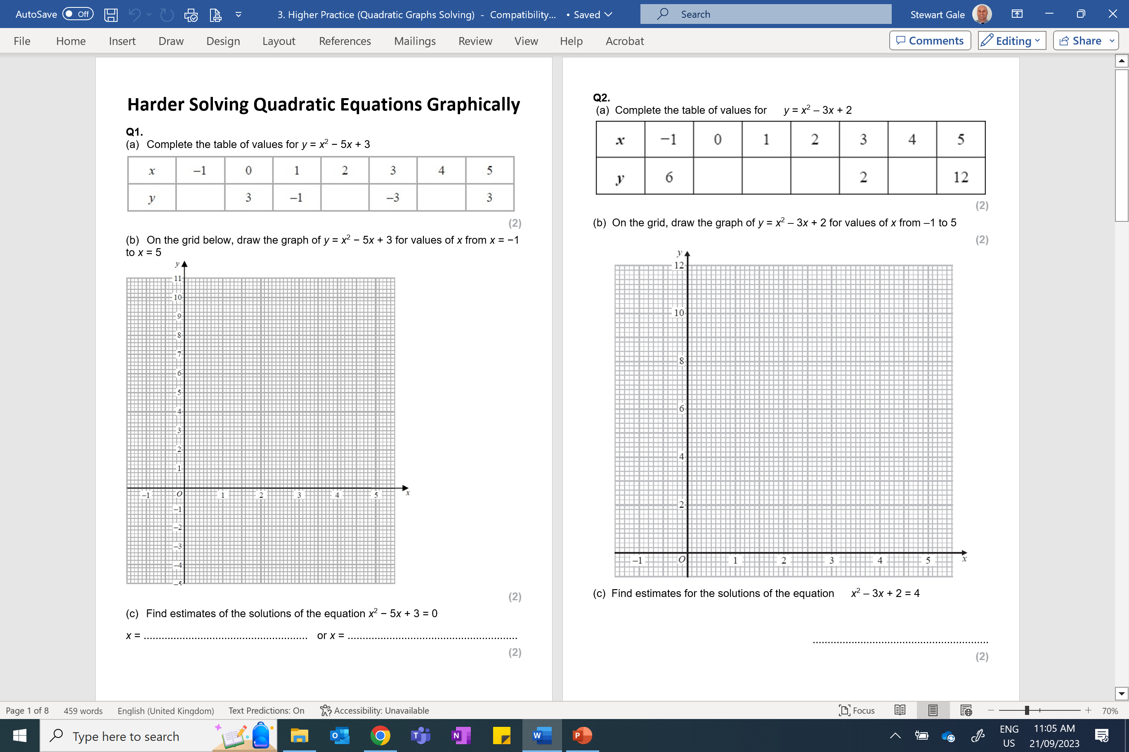

Slide 2
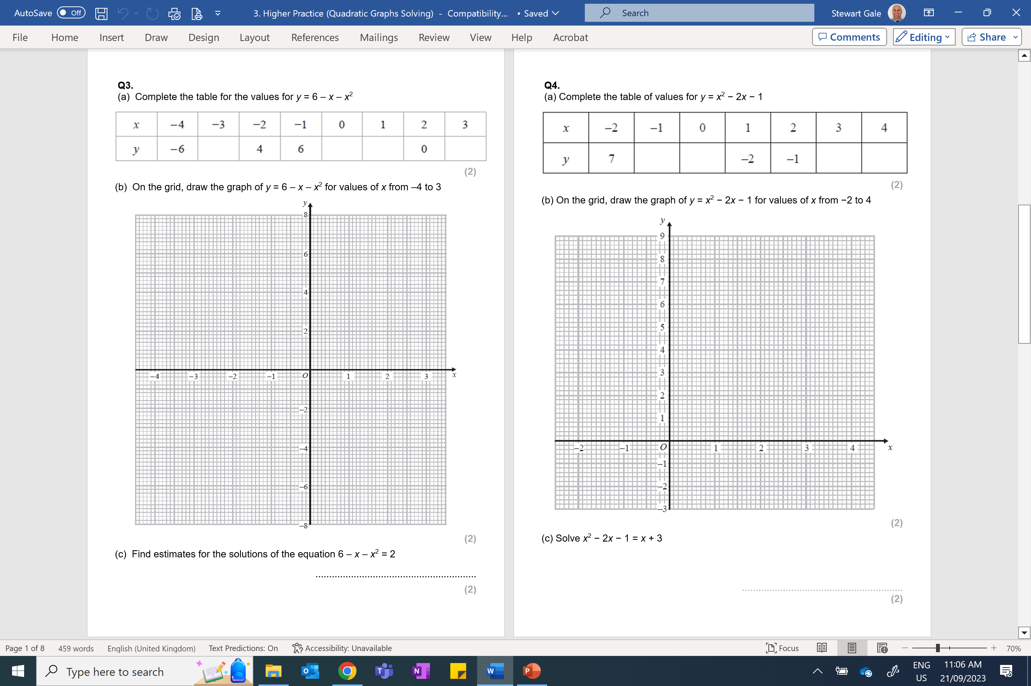

Slide 3
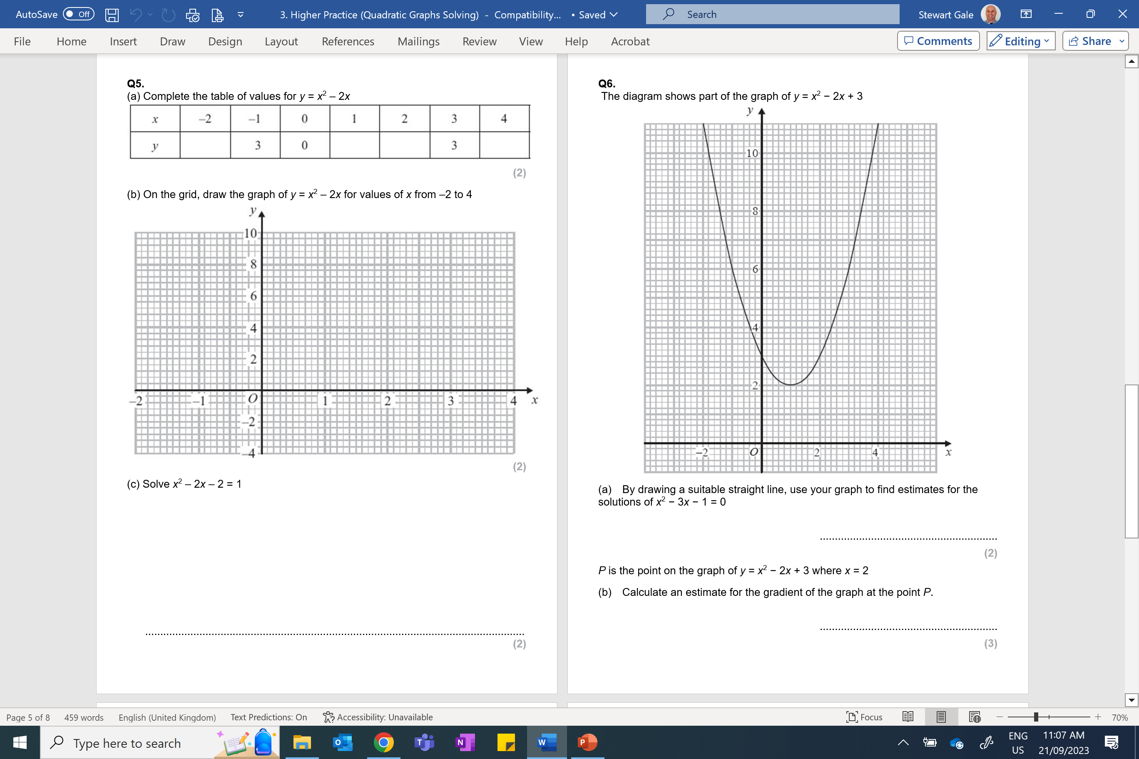

Slide 4
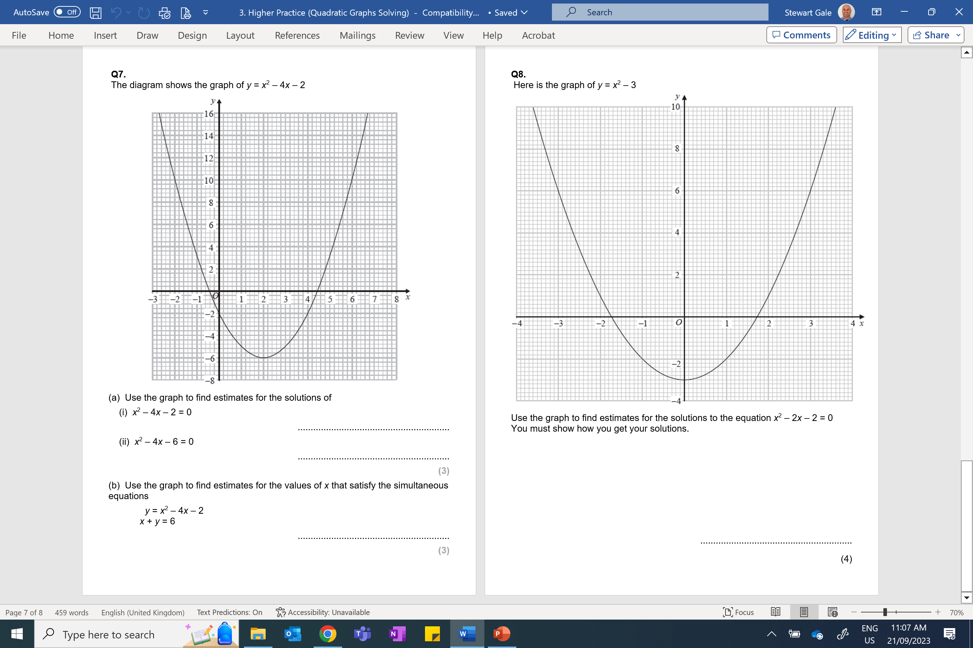

Slide 5
ANSWERS

Slide 6

Q1.

Slide 7

Q2.

Slide 8

Q3.

Slide 9
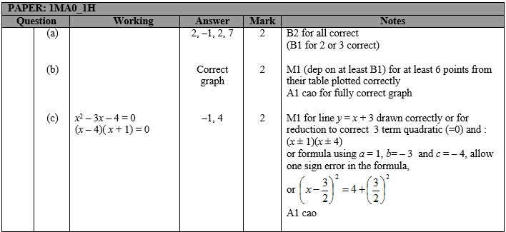
Q4.

Slide 10
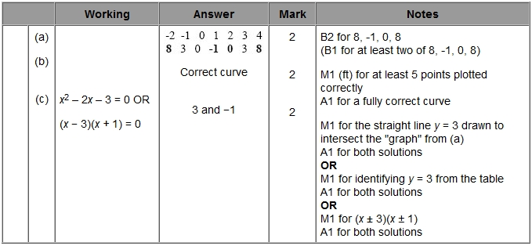
Q5.

Slide 11

Q6.

Slide 12
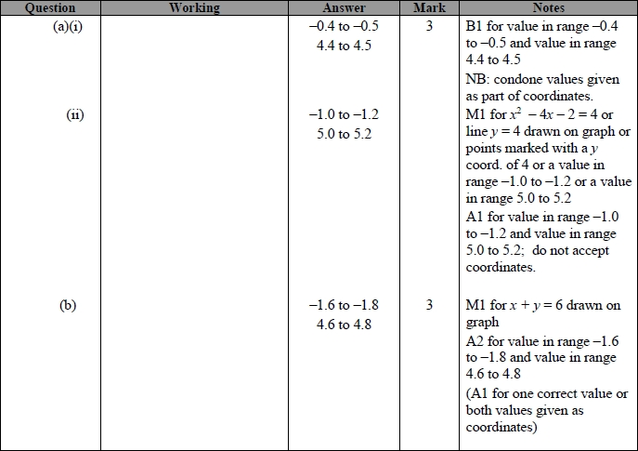
Q7.

Slide 13
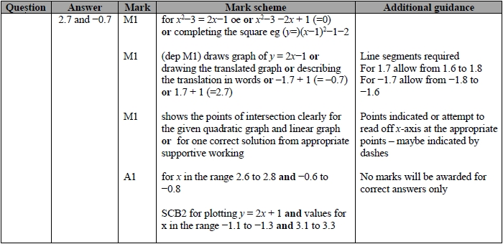
Q8.

